Slide 1








CHÀO MỪNG CÁC THẦY, CÔ VÀ CÁC EM
ĐẾN VỚI TIẾT HỌC
TOÁN

Slide 2

Chủ đề 7
ĐỘ DÀI VÀ ĐO ĐỘ DÀI
Bài 27
THỰC HÀNH ƯỚC LƯỢNG VÀ ĐO ĐỘ DÀI
Trang 36/SGK

Slide 3




YÊU CẦU CẦN ĐẠT
1
Biết cách ước lượng và đo độ dài đồ vật trong thực tế.
2
Có biểu tượng về độ dài các đơn vị đo “quy ước” (gang tay, sải tay, bước chân) đơn vị xăng – ti – mét.
3
Biết phân tích, so sánh các độ dài ước lượng với độ dài thực tế.
4
Được trải nghiệm, vận dụng cách đo độ dài các đồ vận trong thực tế.

Slide 4
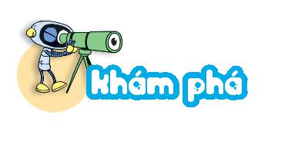


Slide 5


THƯ GIÃN

Slide 6



Slide 7
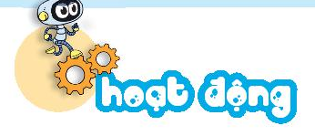
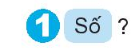
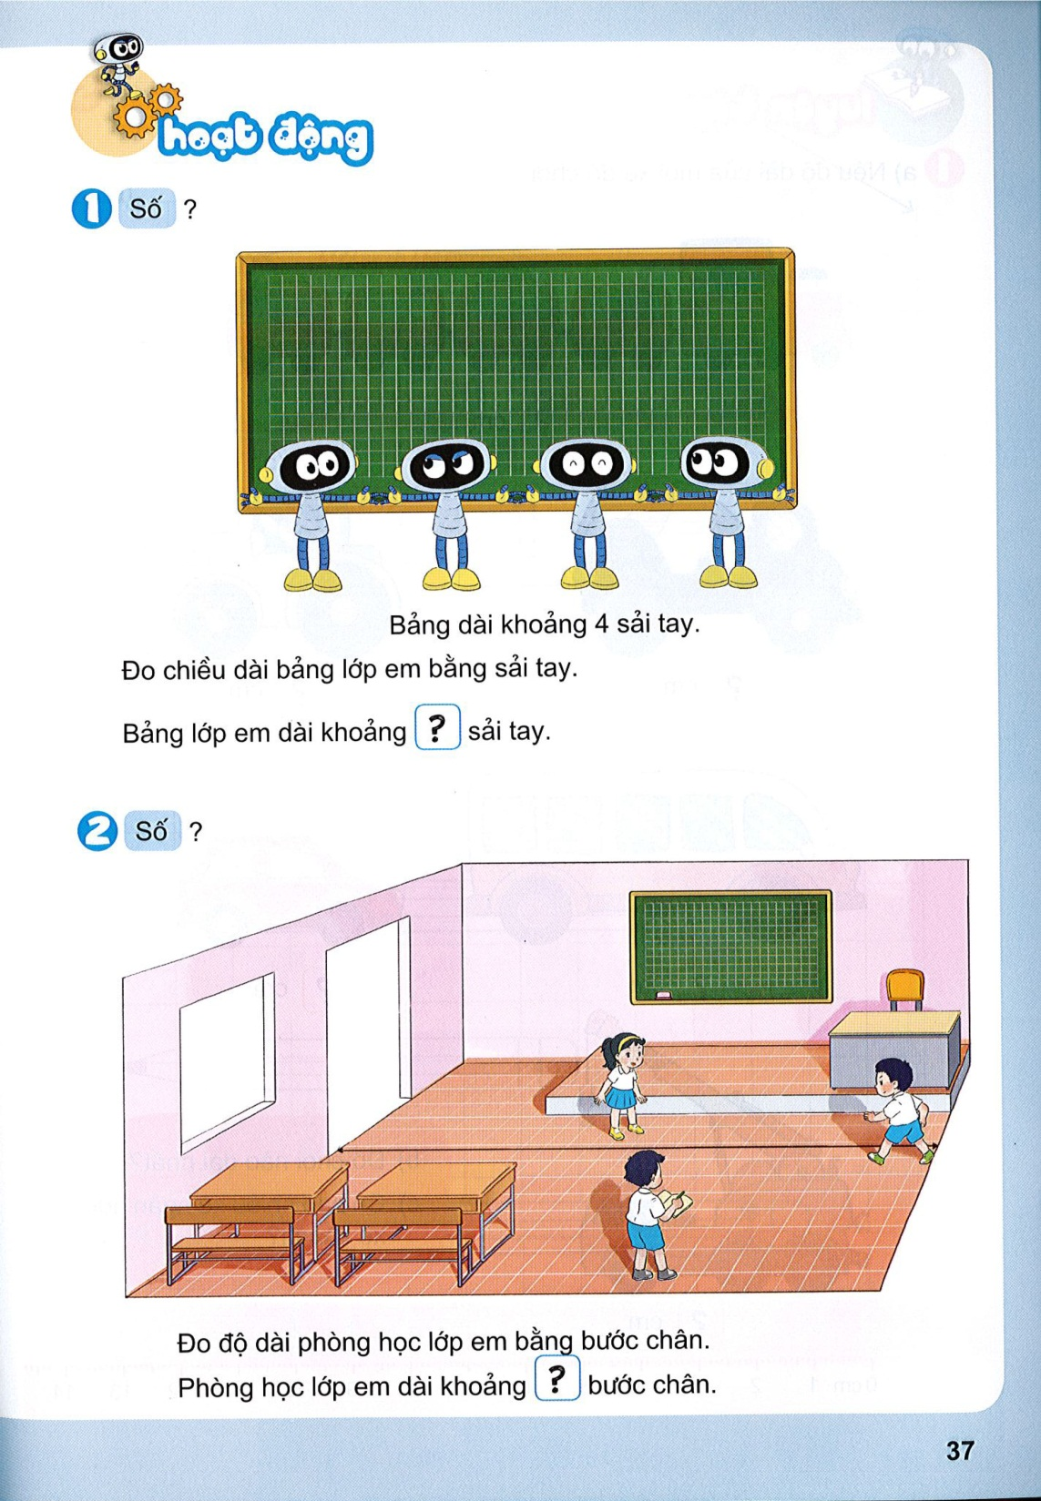
4

Slide 9

ĐỊNH HƯỚNG BÀI HỌC

